Slide 1
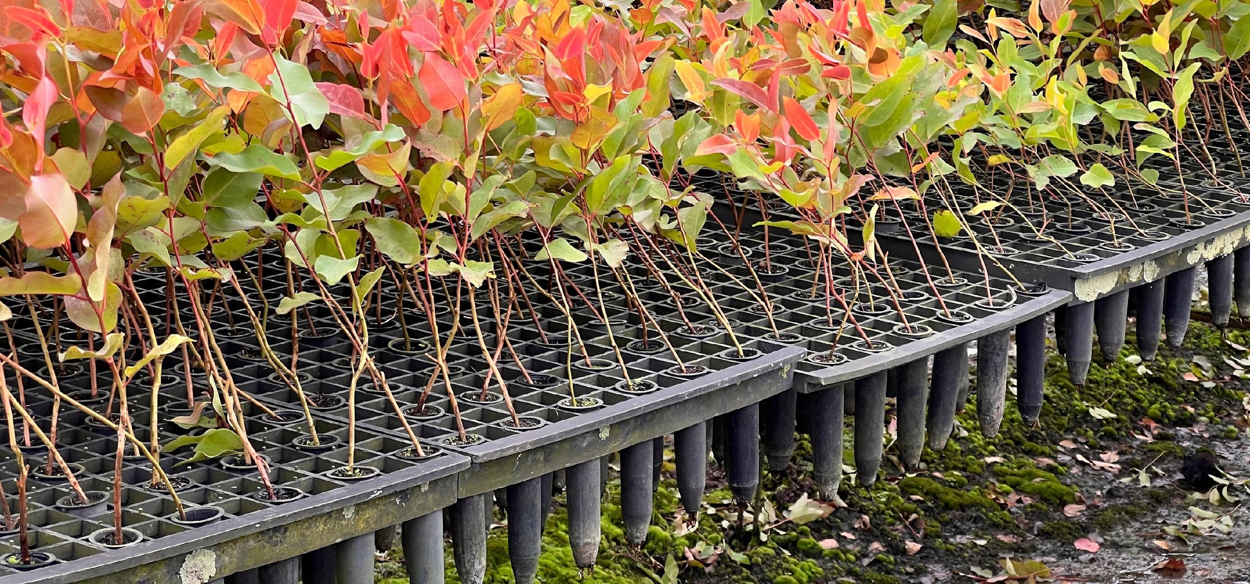
TITULO EM CAIXA ALTA (exceto nome científico); NEGRITO; CENTRALIZADO; TAMANHO 70; ARIAL
Nome completo Autor¹; Nome completo Autor²; Nome completo Autor³; Nome completo Autor⁴; Nome completo Autor⁵ (Tamanho 40; Arial; centralizado; O autor apresentador deve estar com nome sublinhado)
¹Cargo ou categoria (estudante, professor, pesquisador, etc), Filiação (Universidade, Instituição de pesquisa, etc), Endereço eletrônico do autor correspondente (E-mail). (Tamanho 32; Arial; centralizado; informações de todos os autores e e-mail apenas do autor correspondente. O nome do autor correspondente deverá ser sublinhado).
INTRODUÇÃO
Quando houver, o título das Tabelas e Figuras deve ser apresentado acima e abaixo, respectivamente. Deve ser escrito em Fonte Arial; Tamanho 36; Justificado; Negrito apenas na palavra Figura/Tabela e o número de ordenação. Deve ser utilizado número de ordenação sequencial.
Deve ser breve e constar esclarecidamente a justificativa do problema estudado, fazendo o uso da revisão de literatura.
As citações devem obedecer as mesmas normas do resumo.
O texto e os elementos gráficos do pôster devem ser auto-explicativos, em letras visíveis e com elementos gráficos de boa resolução.
Os textos dentro de cada tópico devem ser escritos em: Tamanho 40; Arial; justificado.
OBJETIVO
Deve conter os objetivos do trabalho realizado.
MATERIAIS E MÉTODOS
Figura 1 – Produção de Eucalyptus urophylla.
Tabela 1 - Média da velocidade de embebição durante quatro dias de 30 sementes de Feijão e Milho.
Deve conter de forma sucinta, dependendo da natureza do trabalho, uma caracterização da área experimental, tornando claras as condições em que a pesquisa foi realizada. Quando não for necessário o detalhamento do método, pode ser feita apenas a sua citação; caso contrário, será necessário apresentar a descrição dos procedimentos utilizados, adaptações promovidas, etc.
 | Feijão | Milho
Seca (mL) | 7,0 | 8,5
1 | 15,5 | 11,0
2 | 15,5 | 11,0
3 | 15,5 | 11,0
4 | 15,5 | 11,0
Fonte: UESB, 2024.
RESULTADOS E DISCUSSÃO
CONCLUSÃO
Os resultados devem ser apresentados de forma escrita e/ou na forma de Figuras/Tabelas, porém é de muita importância a discussão dos resultados, comparando com a literatura científica existente ou relatando o pioneirismo da informação.
Deve ser clara e concisa, de forma a descrever uma síntese dos resultados.
REFERÊNCIAS BIBLIOGRÁFICAS
Deve conter apenas as referências citadas no texto do pôster. A formatação da referência deve seguir as normas indicadas no modelo de resumo.
LOGO
DA INSTITUIÇÃO, GRUPO DE PESQUISA E/OU AGÊNCIA DE FOMENTO

